Slide 1

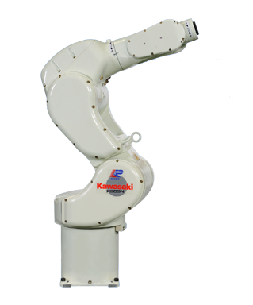
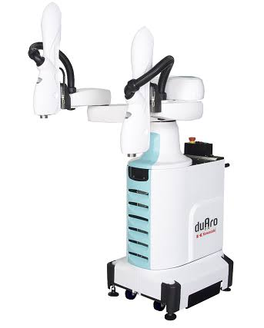



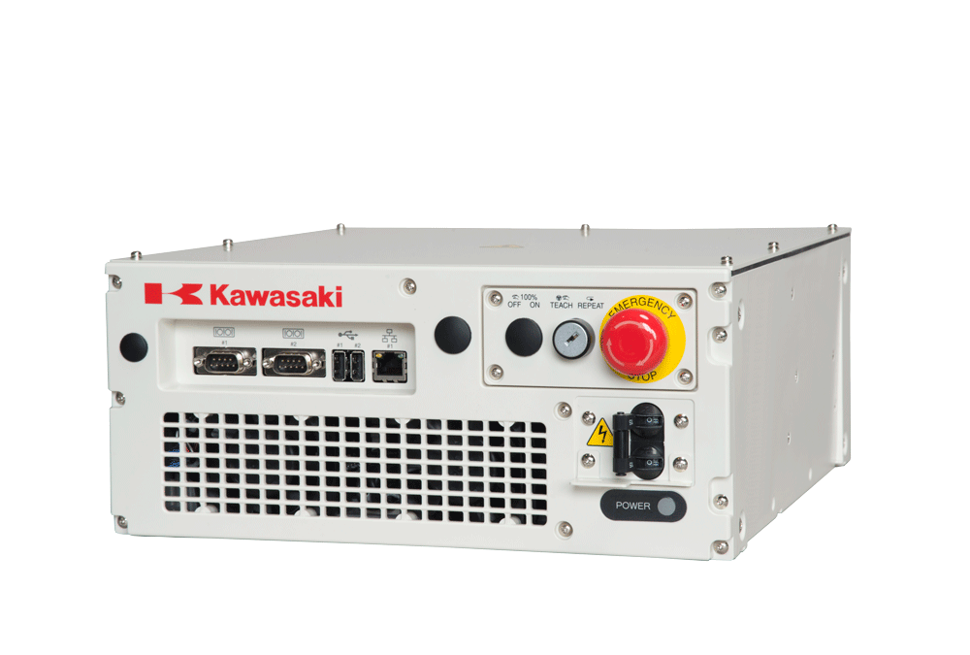
市場化プロジェクトにおけるプラットフォーム化の意義
様々なロボットが共通インターフェースで動作
SIerは多彩なROS API対応ロボットを利用可能
メーカーとSIerの分業体制の確立
川崎重工およびソフトコンソーシアム（東大）の取り組み
ロボットコントローラのROSインターフェース対応
ボットのROS対応、ROSパッケージ化
ロボットアームアプリケーション開発に必要な機能をMoveIt!等に追加
https://github.com/Kawasaki-Robotics にて提供
duAro, rs007l, rs007n, rs80n用パッケージ
を ros.org から提供
ROS対応コントローラ（Fコントローラ）
ROS対応コントローラ（Fコントローラ）
様々なタイプのロボットをROS I/F経由で開発可能
ROS対応デバイス、ロボットとの連携も容易に
Notes:
NEDO市場化プロジェクトにおいてプラットフォーム化されたロボットは、ROSの共通のインターフェースで動作することで、多様なメーカー製のロボットや周辺機器からなるシステム構築が容易になることが大きな利点の一つです。
これまで異なる複数のAPIを取り扱わなくてはいけなかったSIerにとっては、様々なタイプ、様々なメーカーのロボットを共通のやり方でシステム構築可能となり、より多くのアプリケーションに対応できるため、メーカーとSIerの分業体制が確立されることが期待されます。
市場化プロジェクトにおいては、川崎重工とソフトウェアコンソーシアムが協力して、川崎重工製ロボットコントローラのROS対応や、ロボットドライバ、MoveIt!対応のためのROSパッケージの提供を行ってきました。
これにより、実機を持たない人でもシミュレータ上で川崎重工製の様々なロボットを容易に試すことができるとともに、他のROS対応ロボットと同様のやり方で川崎重工製ロボットを利用したロボットアプリケーションの構築を行うことができます。

Slide 2
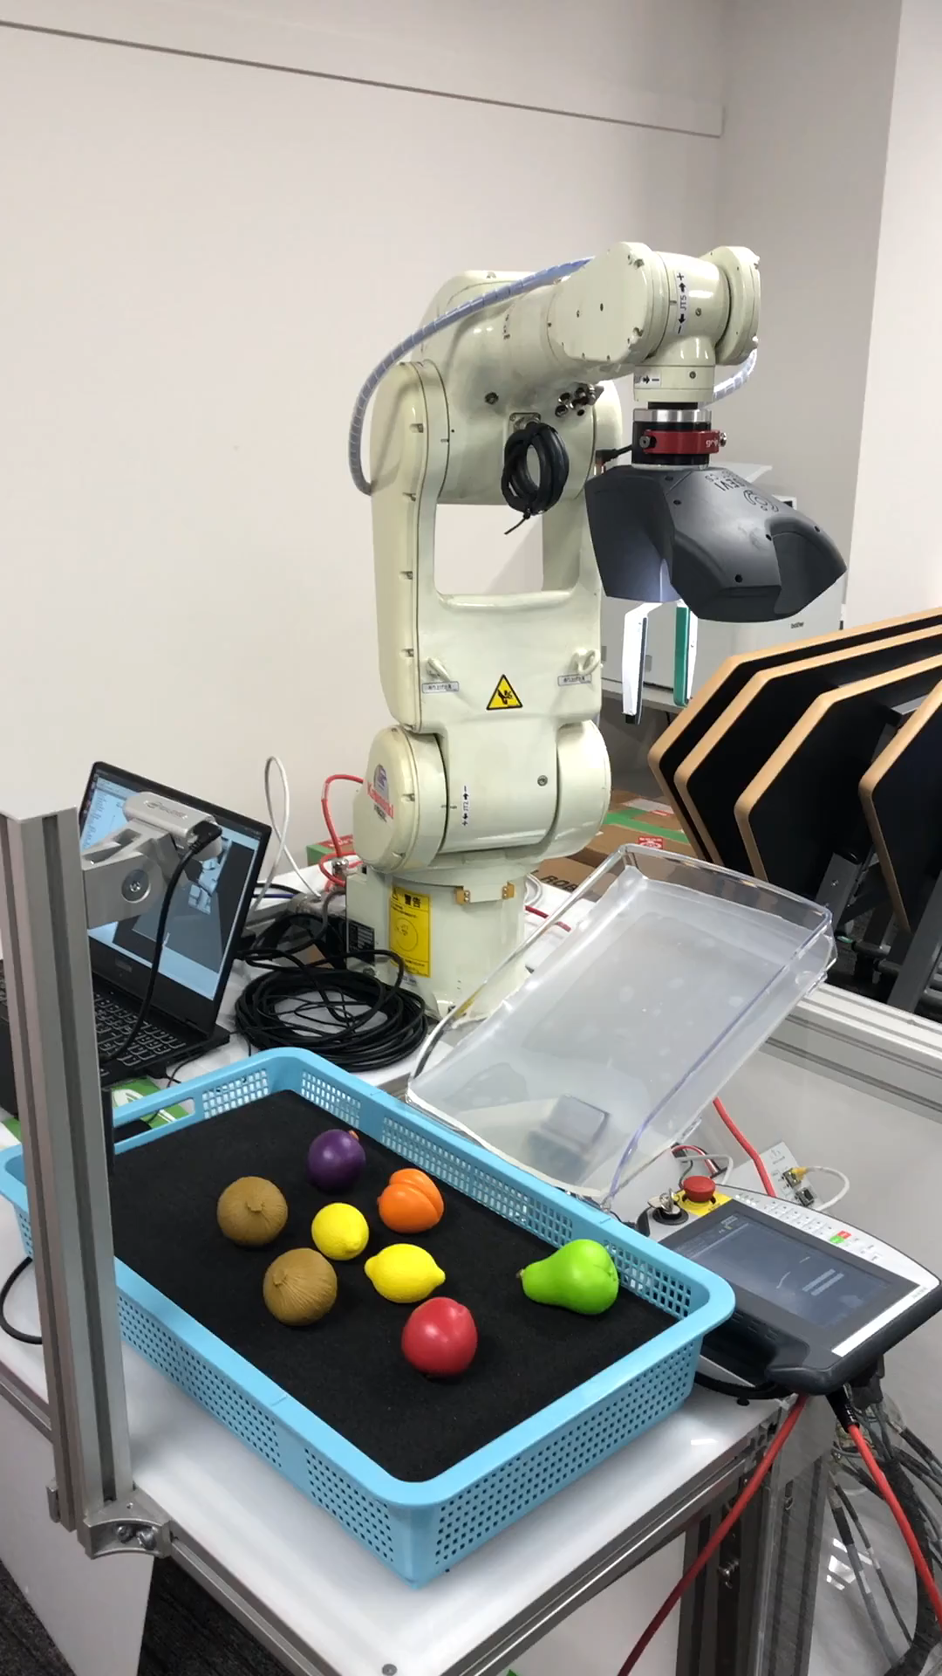

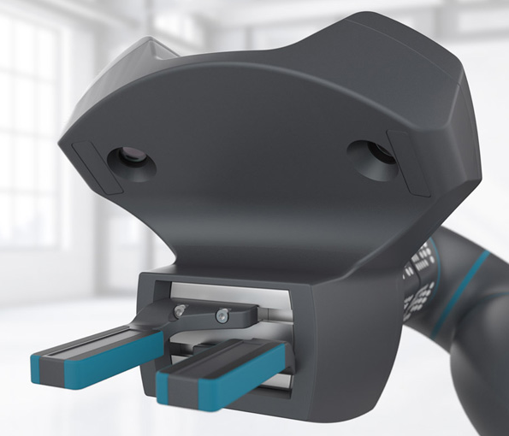
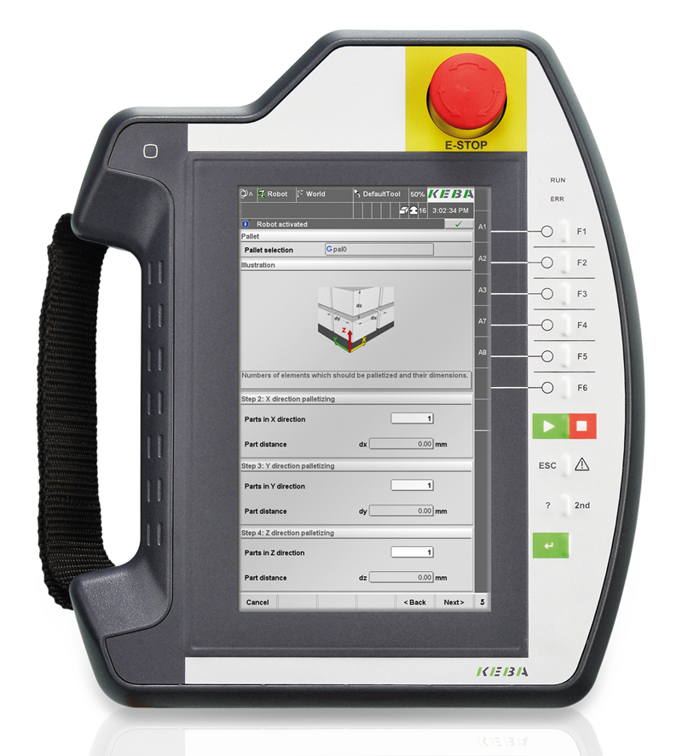
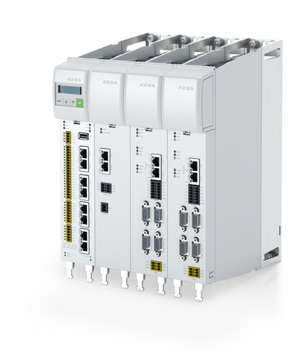

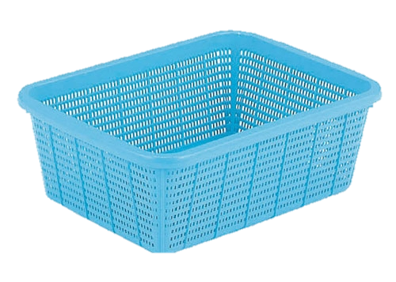
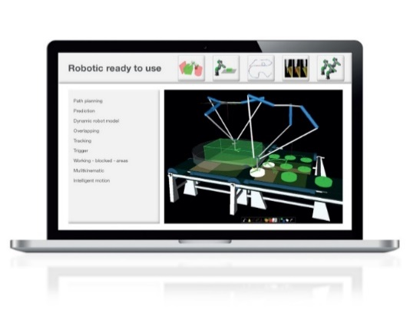

OSSプラットフォームを用いたシステム構築の検証
模擬システム開発による開発プロセスの分析
プラットフォーム化による開発効率の定性的・定量的評価
プラットフォームソフトウェアのユーザビリティ評価を実施
VISEVI Robotics製
画像センサ＋グリッパー
対応I/F
KEBA製ティーチングペンダント
KeTop T70
川崎重工業製
ロボットアーム
RS005N
対応I/F
ROS対応コントローラ
D3-DU
サーボドライブ
D3-DP / D3-DA
製品仕分け
ROS対応コントローラ
D3-DU
サーボドライブ
D3-DP / D3-DA
画像認識による
バラ積み状態からの
対象物ピックアップ
による動作計画
ROS用PC
KHI ROSパッケージによる
制御と可視化
ROS用PC
KHI ROSパッケージによる
制御と可視化
川崎重工のRS-005Nを用いてSIを実施・評価
（RS-005NはduAro同様にROS I/F有り、同様に利用可能）
Notes:
本プロジェクトで開発されたROS化された川崎重工製ロボットの有効性検証のために、第三者のSIerに、本プロジェクトで開発されたロボットインターフェースを利用した模擬システム構築を実施しました。
ROSを利用する利点を生かすため、ビジョンを用いた物体認識とバラ積みピッキング機能を用いた、製品仕分け作業模擬システムを構築しました。
隣で動作しているduAro同様に、プロジェクトで開発されたソフトウェアパッケージ群を用い、ROS, rviz, MoveIt!といった開発ツールを用いてシステムを短期間で構築することができました。
このシステム開発プロセスを分析することで、市場化プロジェクトで開発されたROSパッケージやその他のプラットフォームソフトウェアの有効性を検証しています。

Slide 3
OSS使用時の工数（実数）
プロセス | 工数（人日） | 主に工数を割いた作業
要件定義 | 4 | 要求の抽出、分析
外部仕様設計 | 9 | セルの設計、ピッキング方式設計
実装 | 13 | セルの組み立て、アプリケーション開発
システム結合 | 21 | ピッキングの調整、カメラの調整、セルの組み立て
テスト | 2 | テスト設計
文書整備 | 6 | 文書の作成、設計書の整備
サポート | 9 | スケジュールの調整、技術問い合わせ、会議
64人日（うち実装：13人日）
システム全体の構築に64人日（約3ヶ月）を要した
OSSを利用することで、実装日数は13人日程度で完了
既存のモジュールを利用することで、設計、テストについても工数は少なく済んでいる
ただし、全体の中では実装、システム結合に時間を要している
キャリブレーション、チューニングに多くの時間
調整にかかる時間の削減が課題
既存OSSを用いることでどの程度工数削減できたのか？

Slide 4
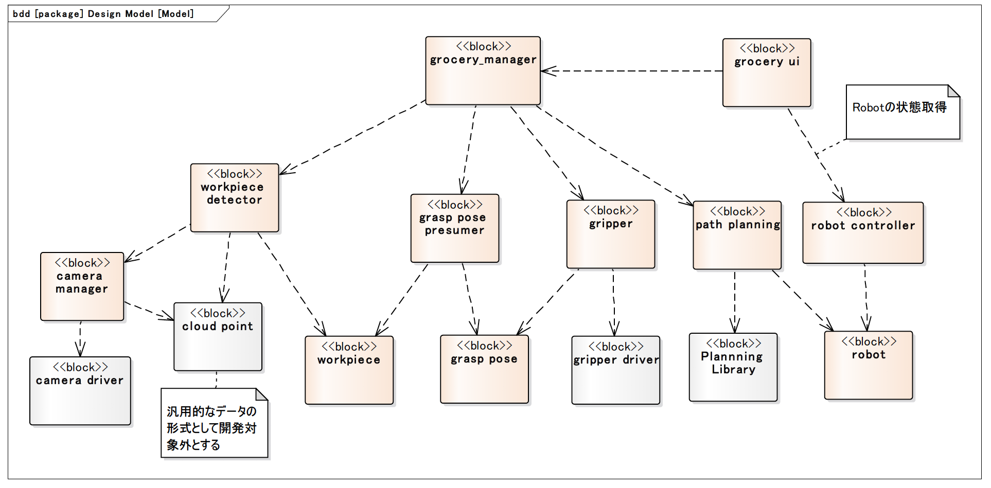
OSS不使用時の工数見積
OSS不使用を前提とし、必要最低限の機能のモジュール開発を想定
11モジュール
工数見積のため、各モジュールの必要機能を定義
機能とそれを実現するモジュール構成、依存関係をブロック定義図（SysML図の一つ）にて定義
モジュール粒度：3−30クラス程度を想定

Slide 5
新規開発すべきモジュールと機能
新規開発モジュール名 | 機能説明
grocery manager | 搬送でものアプリケーション、デモシステムでも新規に開発しているが、ROSの仕組み（ノード、通信）が無いため、実装工数増加として見積もる。
workpiece_detector | Camera managerを使い点群データからワークピースを認識する。実装の増加を見積もる。
camera manager | RealSense ROSに対応するコンポーネント。カメラのドライバと付帯するライブラリのみが提供されたとして、新規に開発するとして見積もる。
grasp pose presumer | 把持候補となる姿勢を演算する。ROSをの仕組みを使用しないため、実装工数増加として見積もる。
workpice | ワークピースのエンティティを含むブロック。
gripper | プリミティブな制御のI/Fを持つグリッパードライバを使い、アプリケーションに必要なI/Fを提供するミドルウェア。
grasp pose | ROSのPoseに相当するエンティティを含むブロック。
path planning | MoveIt!の経路計画に相当する。障害物を回避できる機能を持たなければならない、外部のライブラリを使うものとする。
grocery ui | 状態を表示するUIを開発するとして見積もる。RvizとMoveIt!のプラグインに相当するが、搬送アプリケーションに必須となる機能に絞って見積もる。
robot controller | ROSのRMI DriverおよびRobot Movement Interfaceに相当する。ロボットコントローラーと通信し、ロボットを制御する。ROSの各種クラスが無いものとして見積もる。
robot | ロボットのモデルやコンフィギュレーションを行うブロック。
工数増加、かつ全て自社開発することは不可能
(プランニング、カメラライブラリは使用せざるを得ない）

Slide 6
OSS不使用時の工数見積
コンポーネント | ステップ | 見積（日） | 備考
geometry manager | 0.4k | 4 | -
workpiece_detector | 0.6k | 6 | -
camera manager | 1.4k | 14 | -
grasp pose presumer | 1.0k | 10 | -
workpiece | 0.4k | 4 | -
gripper | 0.6k | 6 | -
grasp pose | 0.4k | 4 | -
path planning | 8.0k | 80 | 8クラス、1クラス平均1000ステップを想定
grocery ui | 0.8k | 13 | 0.8kに追加し、UI設計に5日かかることを想定
robot controller | 0.4k | 4
robot | 1.0k | 10
計 | 15.0k | 155
プラットフォームおよびコンポーネントが提供されない場合
→ 開発工数増：13日（実装のみ）→155日
OSSの利用が開発工数削減、リードタイム短縮に大きく寄与する
独自開発の場合、拡張性は期待できず、追加開発、別案件開発は、ほぼ一からの開発となる
プラットフォーム化、フレームワーク化が重要

Slide 7
OSS使用時の課題
搬送機能の遅さ
パスプランニング処理に時間がかかる（計画失敗による）ケース
アルゴリズムのチューニングが必要
計画経路の品質の低さ
MoveIt!のOMPLによる経路計画→産ロボの人によるティーチングより冗長・非効率な経路を生成
軸制限、仮想障害物、セルからはみ出た経路の強制停止、などにより改善
成功率の低さ
計画と実動作のハンドとワークの位置誤差台
キャリブレーションの問題
異常系処理の必要性
デフォルトでは、異常系（ワークが無い、経路計画失敗、ピッキング失敗等）への対応は無し
自前で実装する必要あり、フレーワーク側での対応があるべき

Slide 8
OSS使用の将来性
Pros.
開発工数・期間の圧倒的な短さ
拡張性、類似案件への対応能力の高さ
多様なロボット・周辺機器対応の容易さ
汎用機能の組合わせによる柔軟な対応
cf. 専用機（高速・高信頼だが高価・工数多・柔軟性低）
Cons.
性能向上には知識とノウハウ必要
自社開発しても同様
学習コストの高さ、対応の難しさ
OSSドキュメント、サポート・品質の不足

